Slide 1
WiaryGodni
Katecheza w marcu 2022

Slide 2
Duchu Święty, proszę Cię
o dar mądrości do lepszego poznawania
Ciebie i Twoich doskonałości Bożych,
o dar rozumu do lepszego zrozumienia
ducha tajemnic wiary świętej,
o dar umiejętności,
abym w życiu kierował się zasadami tejże wiary,
o dar rady, abym we wszystkim u Ciebie szukał rady
i u Ciebie ją zawsze znajdował,
o dar męstwa, aby żadna bojaźń ani względy ziemskie
nie mogły mnie od Ciebie oderwać,
o dar pobożności, abym zawsze służył Twojemu Majestatowi z synowską miłością,
o dar bojaźni Bożej, abym lękał się grzechu,
który Ciebie, o Boże, obraża.
Amen.

Slide 3
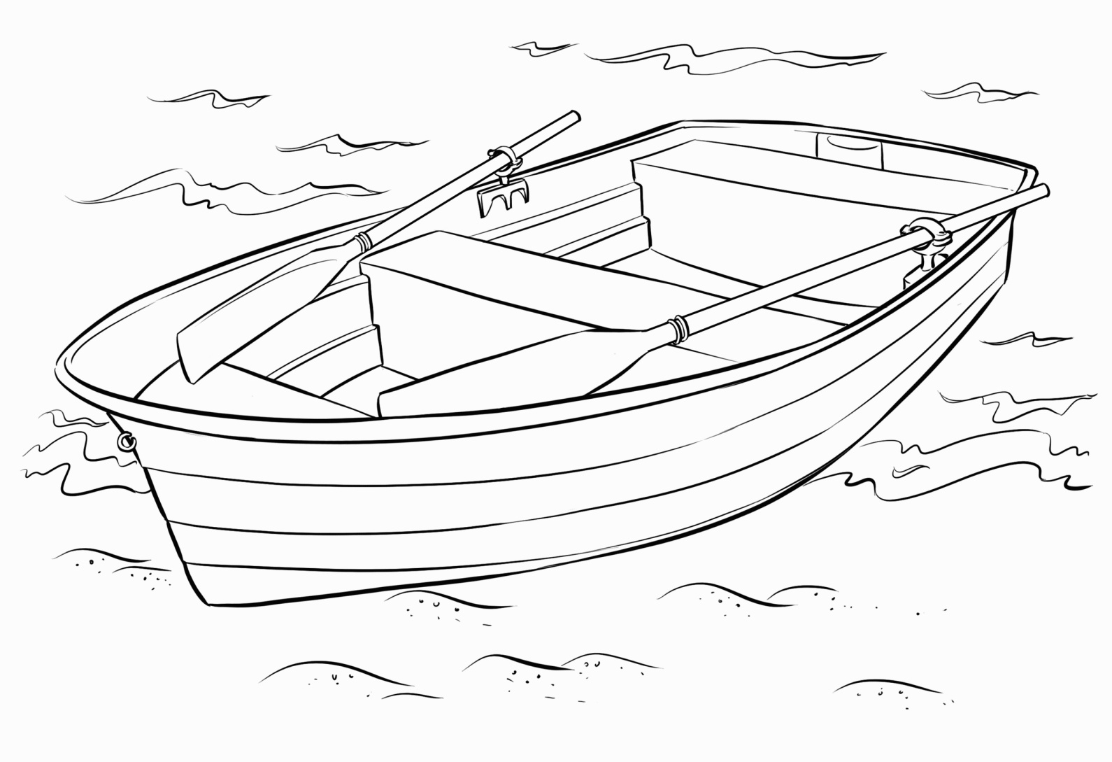

Slide 4
VS.

Slide 5
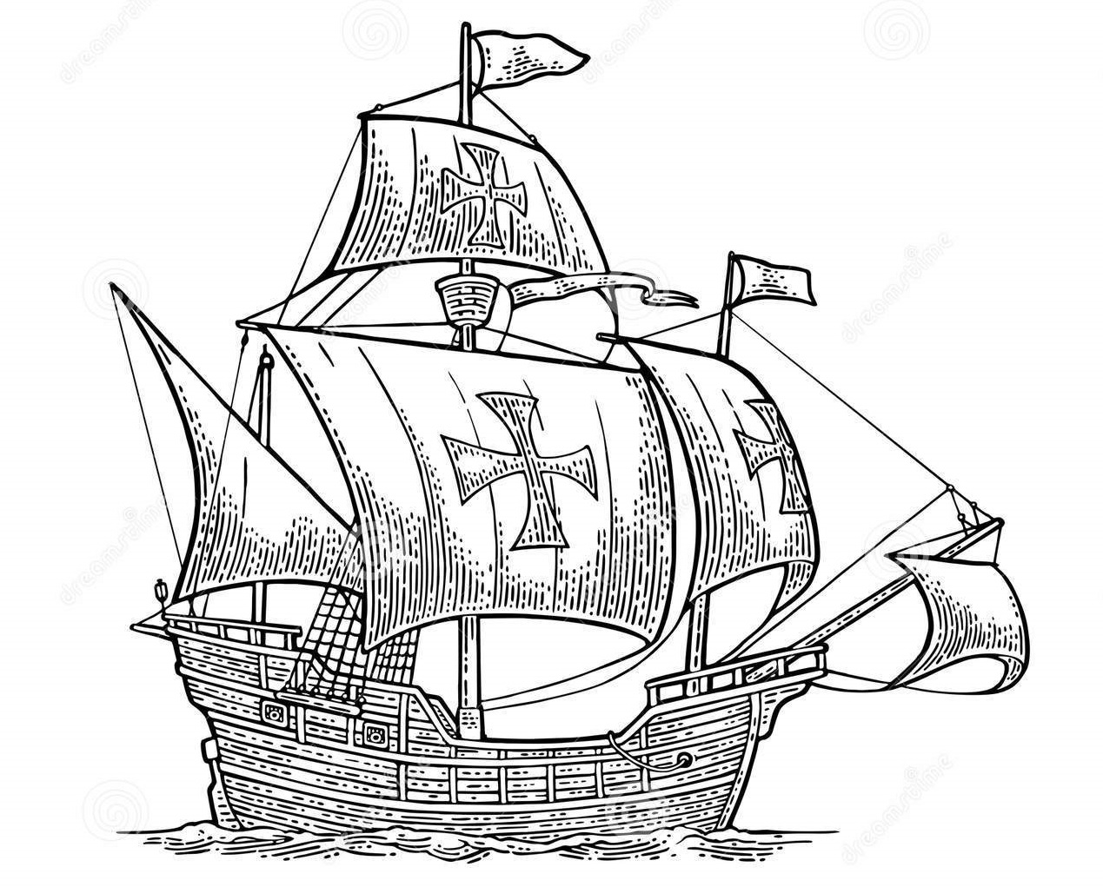

Slide 6
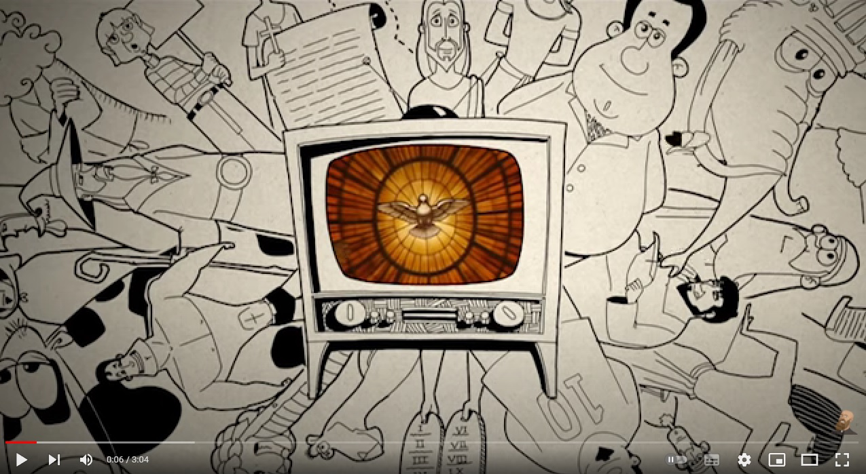
3MC https://www.youtube.com/watch?v=v20Sve8ePfA

Slide 7

Temat:
Łódka czy żaglowiec?
- czyli o darach Ducha Świętego

Slide 8
Mesjasz i Dary Ducha Świętego Iz 11, 1-5
I wyrośnie różdżka z pnia Jessego, wypuści się odrośl z jego korzeni. I spocznie na niej Duch Pański, duch mądrości i rozumu, duch rady i męstwa, duch wiedzy i bojaźni Pańskiej. Upodoba sobie w bojaźni Pańskiej. Nie będzie sądził z pozorów ni wyrokował według pogłosek; raczej rozsądzi biednych sprawiedliwie i pokornym w kraju wyda słuszny wyrok. Rózgą swoich ust uderzy gwałtownika, tchnieniem swoich warg uśmierci bezbożnego. Sprawiedliwość będzie mu pasem na biodrach, a wierność przepasaniem lędźwi.

Slide 9
Wielość darów Ducha 1 Kor 12, 4-6
Różne są dary łaski, lecz ten sam Duch; różne też są rodzaje posługiwania, ale jeden Pan; różne są wreszcie działania, lecz ten sam Bóg, sprawca wszystkiego we wszystkich.

Slide 10
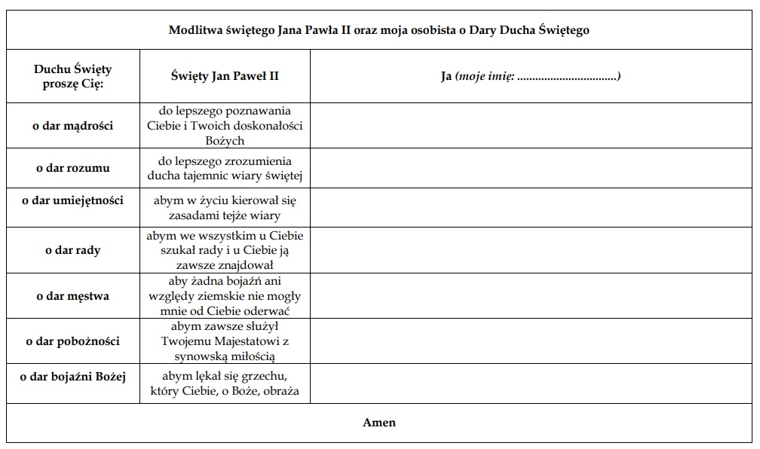
Modlę się i… zapisuję:) muzyka: https://www.youtube.com/watch?v=_7PvRDepJ9w

Slide 11
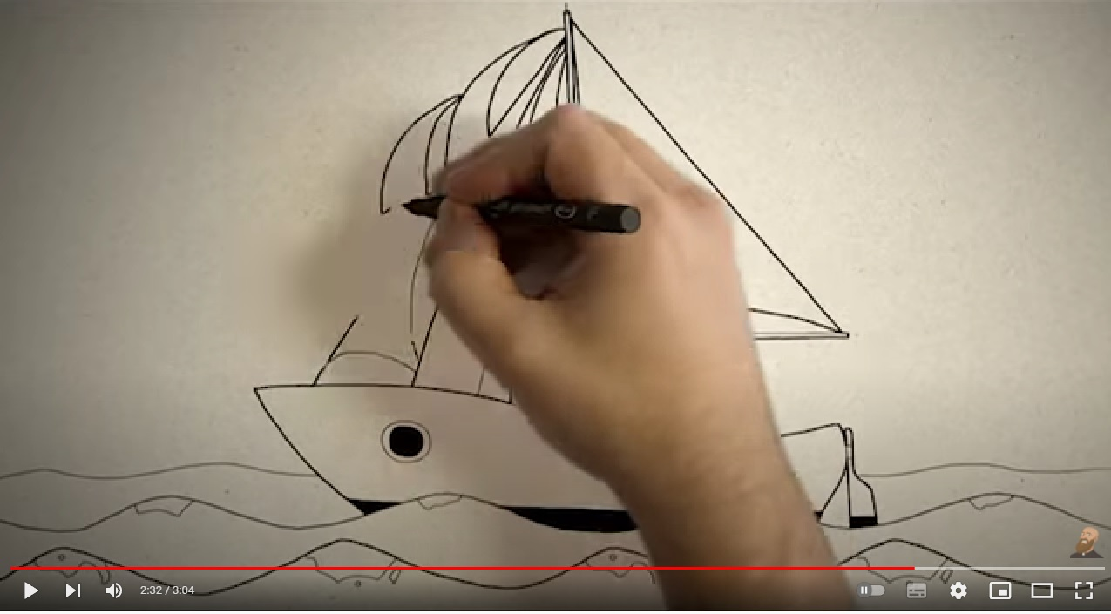
Modlę się i… rysuję:)

Slide 12
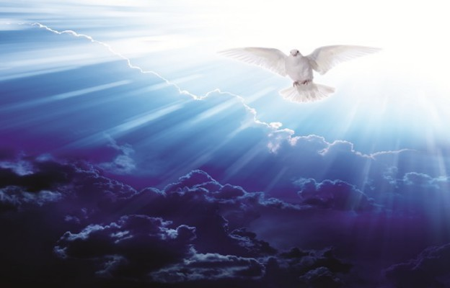
Podsumowanie

Slide 13

Dary Ducha Świętego
Dary Ducha Świętego – otrzymujemy je od Ducha Świętego i są one w nas. Uzdalniają nas one do dobrego życia chrześcijańskiego.
Jeśli je przyjmujemy, potrafimy odkryć, że Duch Święty porusza nas, czyli daje nam natchnienia.
Dary Ducha Świętego to nasze żagle.

Slide 14
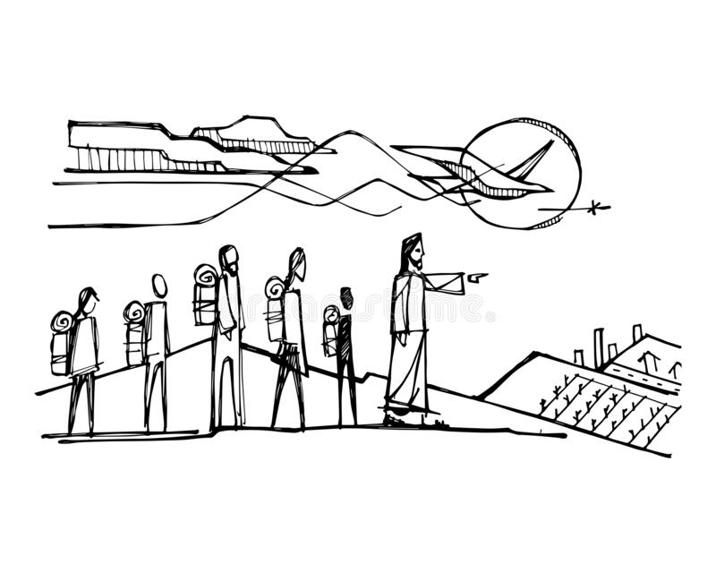
Natchnienia Ducha Świętego
Natchnienia Ducha Świętego to bardzo konkretne zachęty do dobrego. Natchnienia to wiatr dla naszych żagli.
Przykłady: pomodlę się, przeczytam fragment Pisma Świętego, pójdę do kościoła na nabożeństwo Drogi Krzyżowej lub/i Gorzkich Żali, podejmę się realizacji dobrego postanowienia na czas Wielkiego Postu, pomogę komuś w czymś dobrym, przystąpię do sakramentu pokuty i pojednania itp..

Slide 15
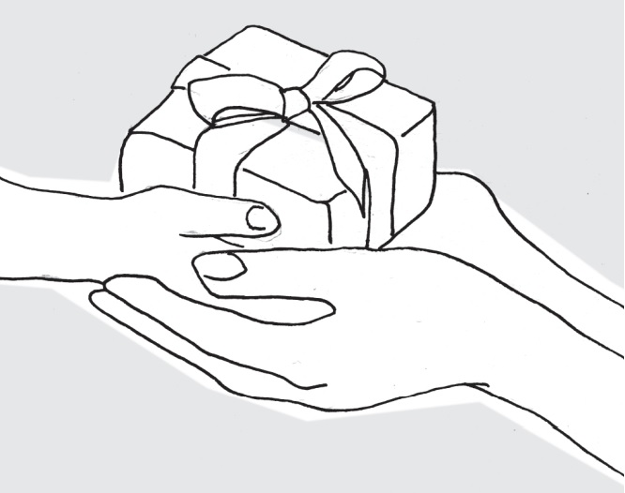
Charyzmaty
Charyzmaty – to dary, które otrzymujemy, ale po to, abyśmy służyli innym, dla dobra wspólnoty. Dzięki takiej posłudze wspólnota będzie się rozwijać. Charyzmat to takie użycie steru, aby moja żaglówka dotarła do konkretnie określonego celu.
Przykład: zaangażuję się w wybraną grupę działającą przy mojej parafii.

Slide 16
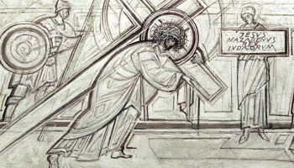
Nie zapomnij!!!
Nie zapomnij o zaproszeniu na dwa spotkania przy parafii w małych grupach oraz o Drodze Krzyżowej dla Kandydatów do sakramentu bierzmowania!!!
Rozpoczął się okres
WIELKIEGO POSTU

